Slide 1
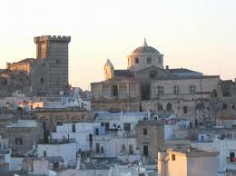
Noto scrittore cegliese …

Slide 2
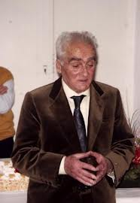
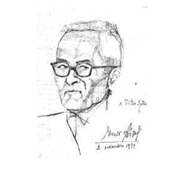
Pietro Gatti

Slide 3
Da Poesie Inedite
Stè llisce nu rumanze de Merline,
U mache andiche. Agghjut’u.jind’a ll’àneme
Te fiurescene tutte le mascie,
Tutte le suenne, le cchjù mmegghje,tutte
Quide ca vole u core, na fraffalle
Pure cchjù bbelle assè. Senza bbesuegne
De na bbacchette. A vaste u desedèrie.
Cu tte nassce nu munnu tutto tuve.
A vaste cu tte rusce na palore,
A cchjù ccorte:i u merchele sbuccesce.
Pietro Gatti

Slide 4
Stai leggendo un romanzo di Merlino, il mago antico. Chiudilo.Nell’ anima ti fioriscono tutti gli incantesimi, tutti i sogni, i più belli, tutti quelli che vuole il cuore, una farfalla pure, più splendidi assai.Senza bisogno di una bacchetta. Basta il desiderio. Perché ti8 nasca un mondo tutto tuo. Basta che ti mormori una parola, la più breve: e il miracolo sboccia.

Slide 5
COMMENTO
Questa poesia, scritta da Pietro Gatti e mai pubblicata, parla dei sogni dicendo che non è necessario una bacchetta per avverarli, ma basta il desiderio. Essa è composta da dieci versi che compongono una sola strofa e ogni verso contiene un numero diverso di sillabe.
A nostro parere questa poesia, in quanto positiva, l’ autore deve averla composta in un momento felice della sua vita . Essa per noi rappresenta la realtà, soprattutto nell’ età adolescenziale, poiché non tutti i sogni si possono avverare, ma noi continuiamo a crederci attraverso la nostra immaginazione.

Slide 6
Annalisa Gasparro, Valeria Ledonne, Gaia Valente, Vitalba Tarì.

